Slide 1
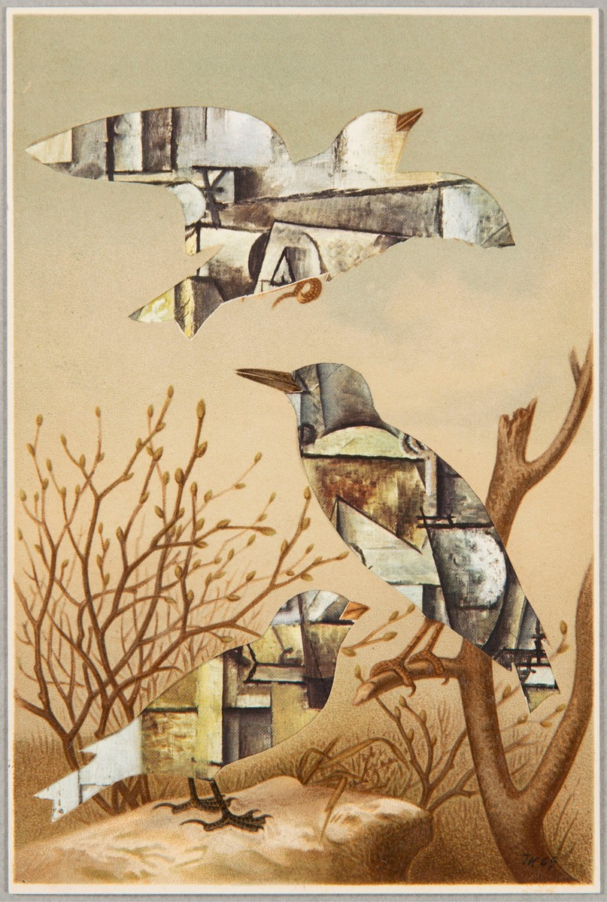
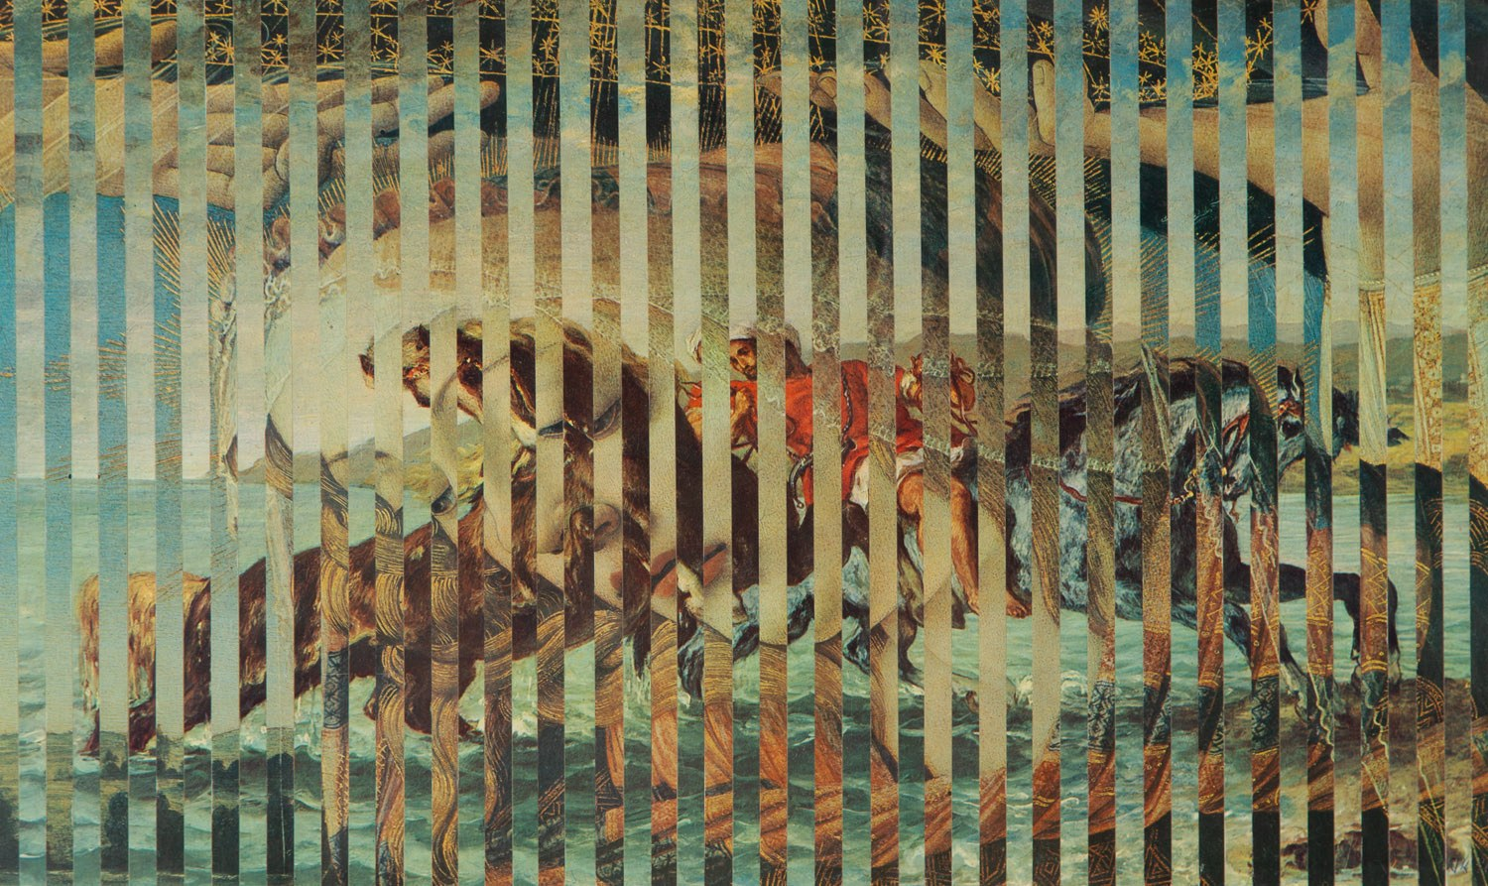
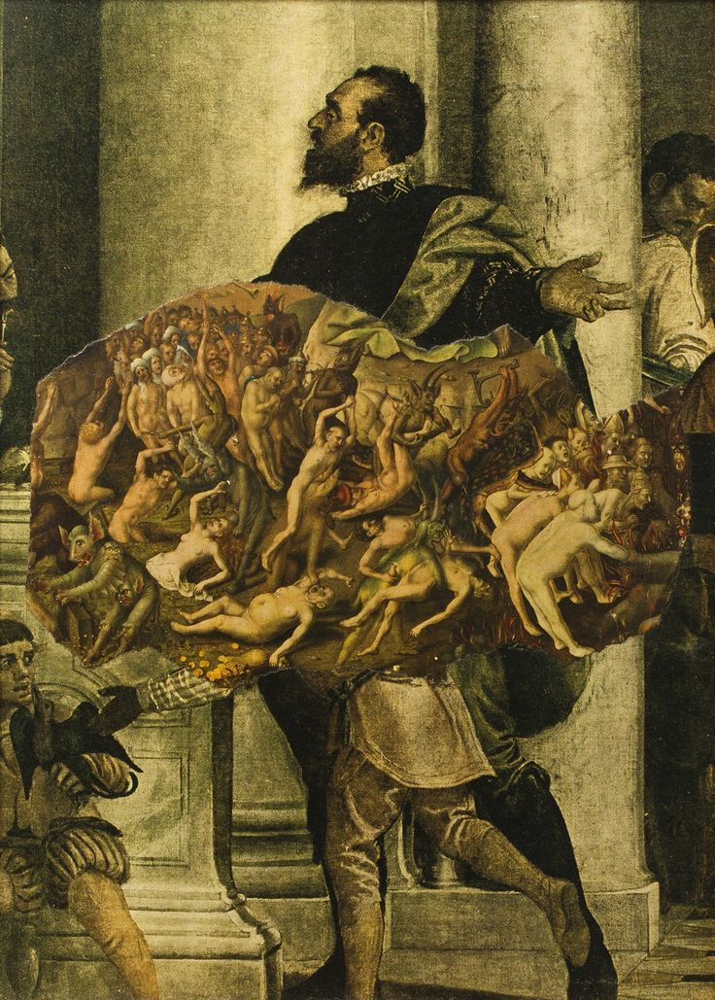
Koláže Jiřího Koláře
Matěj Beránek

Slide 2
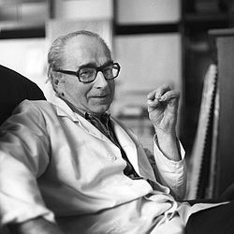
Jiří Kolář
Narodil se 24.9. 1914
Zemřel 11.8. 2002
Významný český výtvarník, poetik, básník

Slide 3
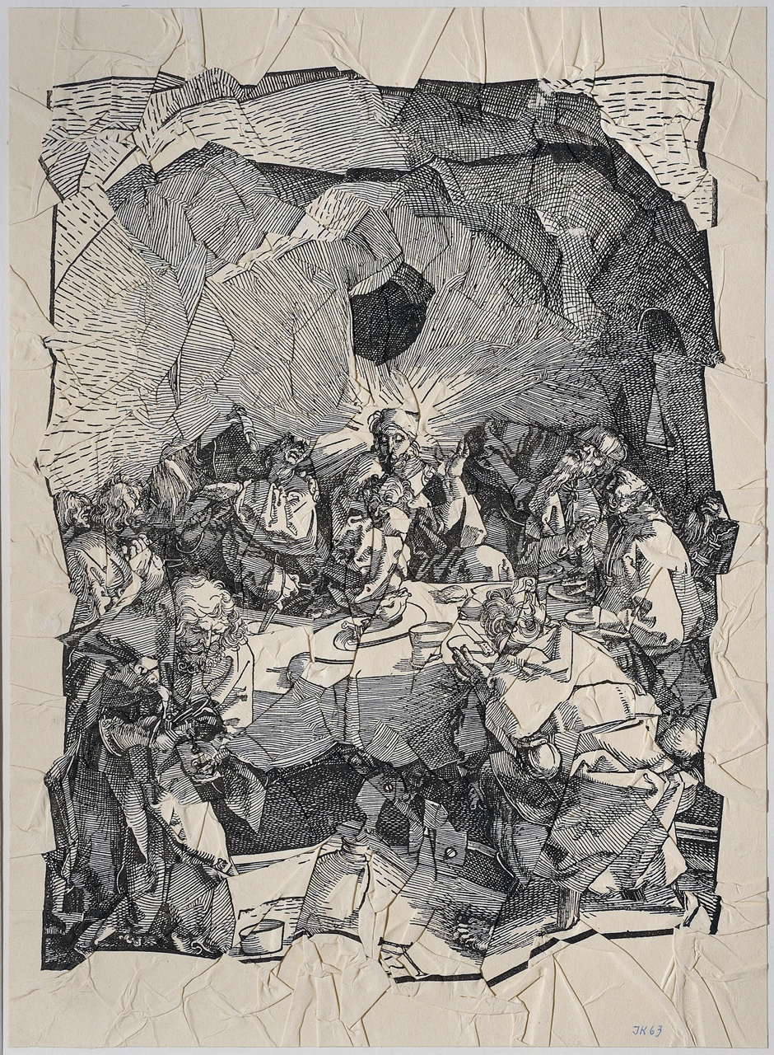
Muchláž
forma koláže vytvořená Jiřím Kolářem
obraz se různě pomačká, pozohýbá a vznikne úplně jinačí
Jiří Kolář, Dürer – Poslední večeře, 1963

Slide 4
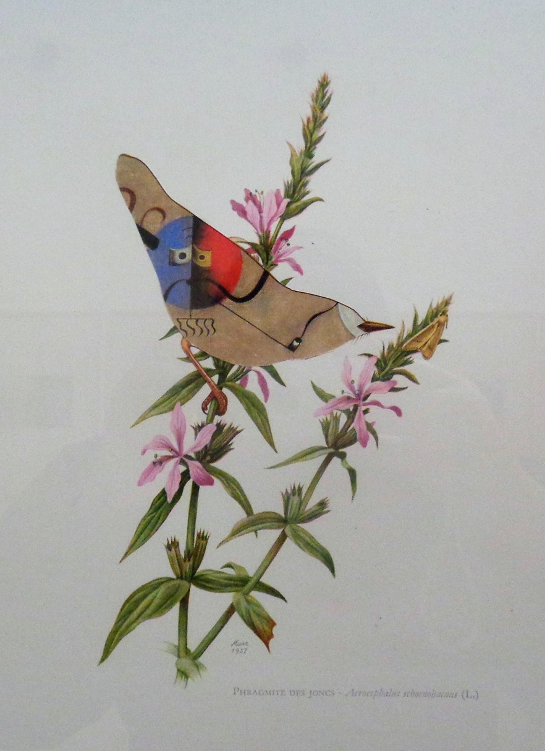
Proláž
forma koláže vytvořená Jiřím Kolářem
proužky výtvarných reprodukcí sestavované k sobě
v různých variacích
Jiří Kolář: Rákosník proužkovaný, 1980

Slide 5
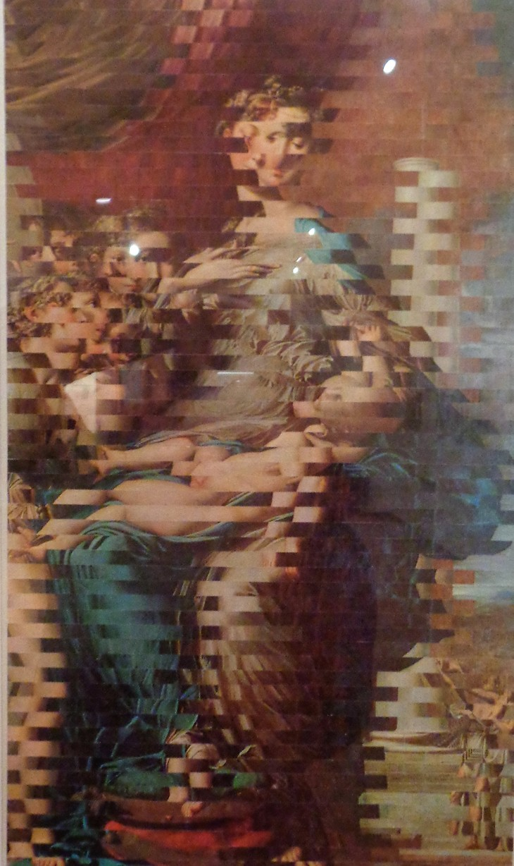
Roláž
forma koláže vytvořená Jiřím Kolářem
koláž sestavovaná z pruhů
Jiří Kolář: Madona v náhlé předzvěsti, 1968

Slide 6
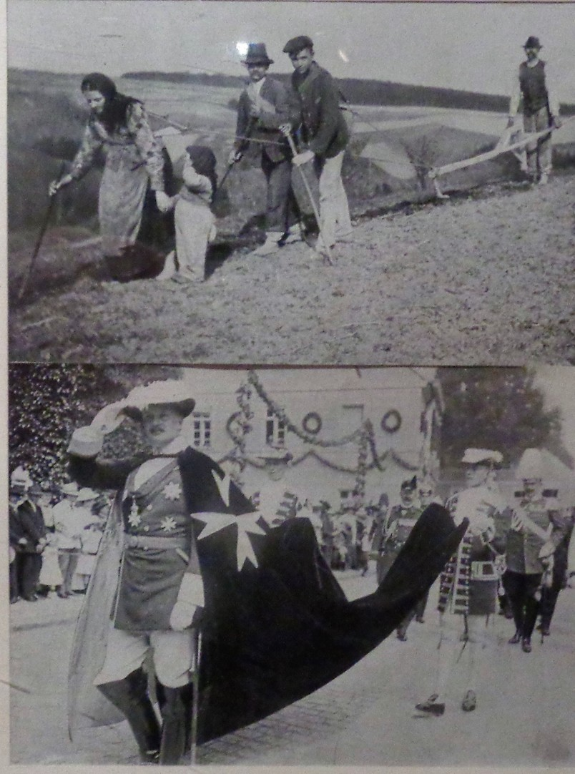
Konfrontáž
forma koláže vytvořená Jiřím Kolářem
koláž, která konfrontuje obrazy, pocházející z různých dob
a pořízené s různým záměrem
Jiří Kolář: Dva potahy, 1952

Slide 7
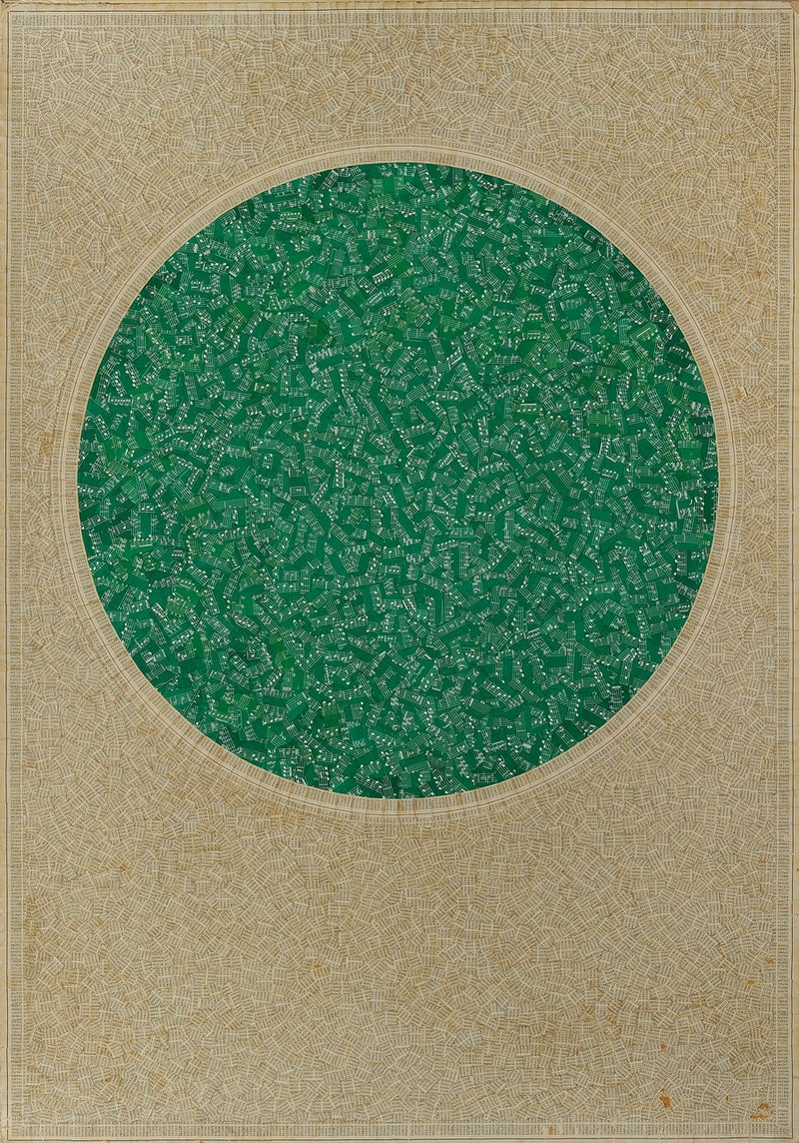
Chiazmáž
forma koláže vytvořená Jiřím Kolářem
koláž z velkého množství malých výstřižků, často řazených do geometrických útvarů
Jiří Kolář, Hudební kruh, 1965

